Slide 1
Социально-психологическое тестирование
Управление образования и молодёжной политики администрации муниципального образования – Кораблинский муниципальный район Рязанской области
Результаты проведения СПТ и профилактических медицинских осмотров в образовательных организациях Кораблинского района в 2023-2024 учебном году
2024 год

Slide 2
Документы, регламентирующие процедуру проведения СПТ и профилактических медицинских осмотров обучающихся:
Приказ министерства образования Рязанской области от 31 августа 2023 г. №1230 «О проведении социально-психологического тестирования лиц, обучающихся в общеобразовательных организациях и профессиональных образовательных организациях в 2023/2024 учебном году»;
План– график проведения профилактических медицинских осмотров обучающихся в общеобразовательных организациях и профессиональных образовательных организациях в целях раннего выявления незаконного потребления наркотических средств и психотропных веществ в 2023году, утвержденным министром образования Рязанской области О.С. Щетинкиной.
Приказ УО и МП Кораблинского района от 13 сентября 2023г. №99 о/д «О проведении социально-психологического тестирования лиц, обучающихся в общеобразовательных организациях в 2023-2024 учебном году»

Slide 3
Доработка ЕМ СПТ на федеральном уровне
Социально-психологическое тестирование носит конфиденциальный характер.
Обновленная методика проведения социально-педагогического тестирования позволяет сформировать индивидуальные результаты для каждого респондента, его родителей (законных представителей) и школьного педагога-психолога непосредственно в образовательной организации.
Единая методика не может быть использована для формулировки заключения о наркотической или иной зависимости респондента.

Slide 4
Формы рискового поведения, выявляемые обновленной методикой
снижение уровня соматического здоровья школьников как результат образа жизни;
адреналиномания;
различные формы расстройства пищевого поведения;
буллинг в школе;
интернет-среда и социальные сети;
аутодеструктивное поведение и суицид;
межэтнические конфликты в школе и проблемы адаптации мигрантов к учебному процессу и школьной среде;
алкоголизм (дистилляты, ректификаты, пивной);
интернет- и компьютерная аддикция и гаджет-зависимость;
вовлечение в организации экстремистского типа;
вовлечение школьников в деструктивные культы;
наркомания.

Slide 5
Результаты СПТ у прошедших тестирование по школам Кораблинского района
Было протестировано 566 человек из 9 общеобразовательных организаций, что составило 96% обучающихся.
Отказов от прохождения тестирования в Кораблинском муниципальном районе не было.
По причине болезни участие в тестировании не приняли 4% обучающихся. Результаты тестирования показали следующее:
с высокой рискогенностью всего по Кораблинскому району 115 обучающихся, с высочапйшей – 3 обучающихся (МОУ «Кораблинская СШ №2» и МОУ «Кораблинская СШ №1»). Обучающиеся с высочайшей рискогенностью обучаются в 7-9 классах.

Slide 6
 | Классы | Высокая вероятность (кол-во чел.) | Высочайшая вероятность (кол-во чел.)
МОУ «Кораблинская СШ им.Героя РФ И.В. Сарычева» | 7-9 | 23 | -
 | 10-11 | 11 | -
МОУ "Кораблинская СШ №1" | 7-9 | 18 | 1
 | 10-11 | 3 | -
МОУ «Кораблинская СШ №2» | 7-9 | 24 | 2
 | 10-11 | 10 | -
МОУ "Ключанская СШ" | 7-9 | 2 | -
 | 10-11 | 1 | -
МОУ «Пехлецкая СШ им. В.В. Соловова» | 7-9 | 5 | -
 | 10-11 | 5 | -
МОУ «Ерлинская ОШ» | 7-9 | 5 | -
 | 10-11 | - | -
МОУ «Яблоневская ОШ» | 7-9 | 1 | -
 | 10-11 | - | -
МОУ «Пустотинская СШ им. П.А. Галкина» | 7-9 | 4 | -
 | 10-11 | 1 | -
МОУ «Кипчаковская СШ» | 7-9 | 2 | -
 | 10-11 | 1 | -

Slide 7
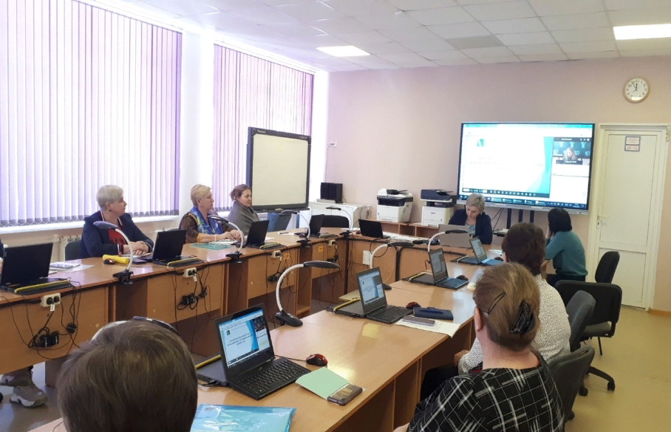
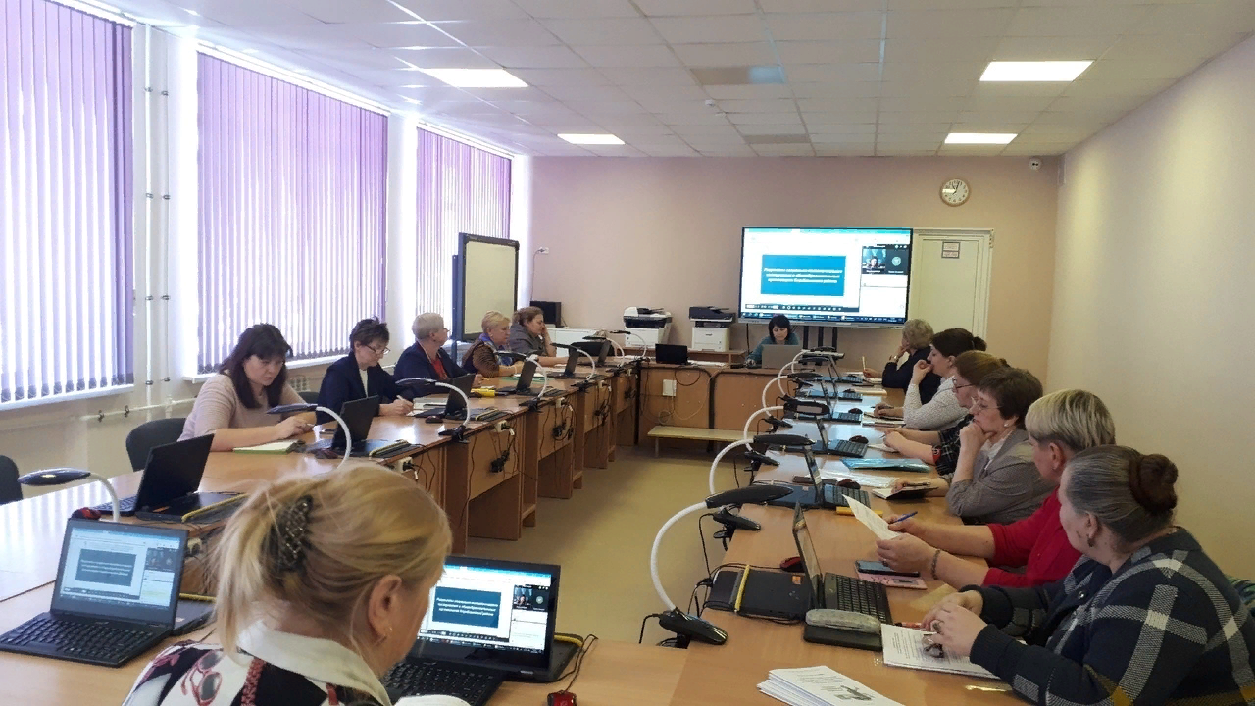
Семинар по итогам проведения СПТ

Slide 8
Результаты профилактических медицинских осмотров обучающихся в школах Кораблинского района
В 2023 году профилактические медицинские осмотры проведены в МОУ «Кораблинская СШ им. Героя РФ И.В. Сарычева» и МОУ «Пехлецкая СШ им. В.В. Соловова».
Осмотром охвачено было 200 обучающихся. Отказов от осмотра не было, случаев выявления употребления наркотических средств не выявлено.
В 2024 году профилактический медицинский осмотр проведен в МОУ «Кораблинская СШ №2». Осмотром было охвачено 156 обучающихся 7-9 классов. Отказов от осмотра не было.

